Slide 1
첫째마당 기온 공공데이터
Unit 01 기온 데이터 분석 시작하기

Slide 2
Unit 01 기온 데이터 분석 시작하기
1 | 데이터 분석에 필요한 환경 만들기
2 | 기온 공공데이터 살펴보기
3 | CSV 파일이란

Slide 3
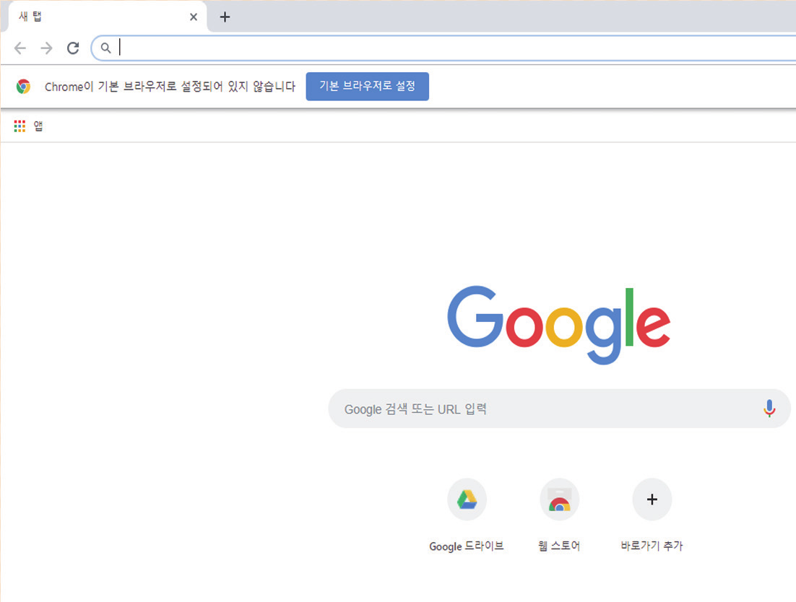
Unit 1 기온 데이터 분석 시작하기
1 | 데이터 분석에 필요한 환경 만들기
크롬 브라우저를 기본 브라우저로 설정

Slide 4

Unit 1 기온 데이터 분석 시작하기
1 | 데이터 분석에 필요한 환경 만들기
아나콘다 다운로드 : [https ://www.anaconda.com] - [Download]

Slide 5
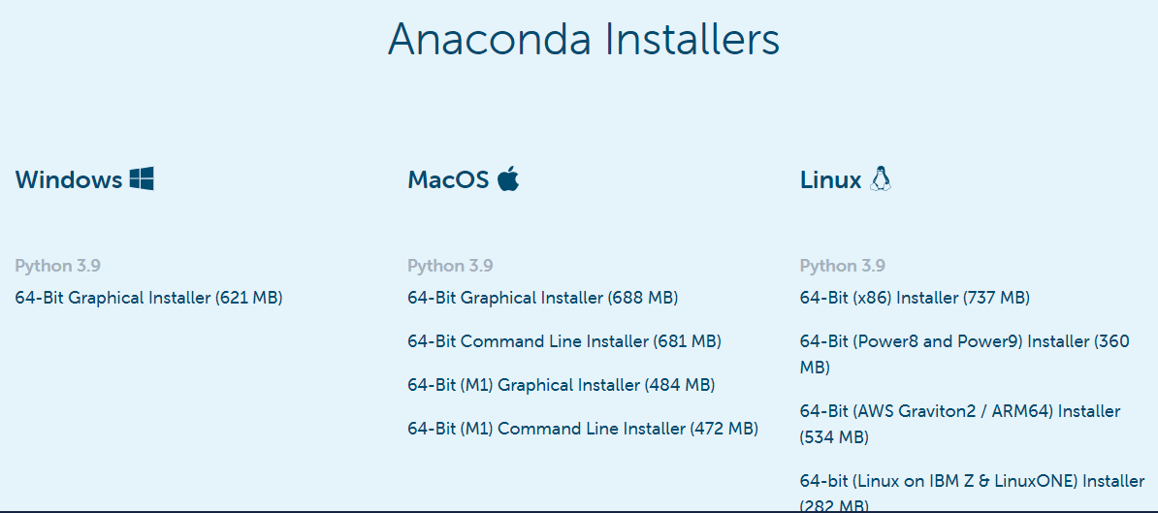
Unit 1 기온 데이터 분석 시작하기
1 | 아나콘다 다운로드 버전
최신 배포버전 대신 64-Bit Graphical Installer (621 MB) 설치 이유
최신 버전은 인터넷 서버 접속 버전
다양한 버전에 대해서 적절히 대응이 불가 → 에러 발생

Slide 6
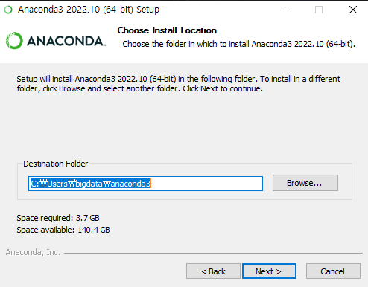
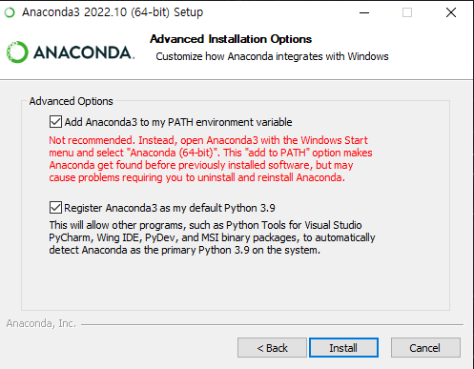
Unit 1 기온 데이터 분석 시작하기
1 | 아나콘다 설치 시 주의사항
설치시 주의 사항
윈도우 ID 계정 이름은 영어 1단어로 설정, 한글 혹은 공백은 에러발생
Advanced Options에서 2 곳의 박스 모두 체크 필요, Path 설정 및 파이썬 버전

Slide 7
Unit 1 기온 데이터 분석 시작하기
1 | 데이터 분석에 필요한 환경 만들기
주피터 랩 설치하기
주피터 랩은 UI로 파이썬 코드를 실행하게 해주는 도구. 코드와 마크다운(Markdown)형태의 문서, 이미지 등을 손쉽게 공유
01. 아나콘다 프롬프트에서 ‘pip install jupyter lab’ 명령어로 가상환경 위에 주피터 랩을 설치
02. ‘jupyter lab’ 명령어를 입력하여 주피터 랩을 실행
03. 아나콘다 프롬프트에 출력된 정보를 이용하여 주피터 랩에 접속
04. 웹 브라우저를 실행한 후, 브라우저의 주소창에 복사한 URL 주소를 입력

Slide 8
Unit 1 기온 데이터 분석 시작하기
1 | 데이터 분석에 필요한 환경 만들기
라이브러리 설치하기
라이브러리를 설치하는 방법은 주피터 설치하는 방법과 동일
판다스의 설치 및 활용
파이썬에서 가장 널리 사용되는 데이터 분석 라이브러리로 데이터 프레임이라는 자료구조를 사용
주피터에서 판다스 라이브러리 불러오기 import pandas as pd
판다스의 데이터 프레임 생성
데이터 프레임의 기본 정보 출력하기
행과 열 각각의 데이터를 출력하기
필터링 기능: 조건을 추가하여 선택
평균값 계산 기능

Slide 9
Unit 1 기온 데이터 분석 시작하기
1 | 데이터 분석에 필요한 환경 만들기
넘파이의 설치와 활용
넘파이(Numpy)는 Numerical Python의 줄임말로 수치 계산을 위해 만들어진 파이썬 라이브러리
넘파이 라이브러리는 dot( ) 함수를 이용한 행렬 연산 등 데이터 분석에 필요한 많은 기능
넘파이 라이브러리 불러오기 import numpy as np
넘파이 배열 생성하기
넘파이 배열 정보 확인하기
넘파이 배열을 이용한 사칙연산 수행하기
Matplotlib
Matplotlib 라이브러리 불러오기 import matplotlib.pyplot as plt
막대 그래프 출력하기
산점도 그래프 출력하기

Slide 10
Unit 1 기온 데이터 분석 시작하기
1 | 데이터 분석 환경 한 번에 설치하기
사용자 폴더 아래에 윈도우 login 이름으로 폴더 생성
(윈도우 사용자 명은 반드시 영문자이고, 띄어쓰기 금지, 한글 사용 금지)
chrome를 기본 웹으로 설정
anaconda 설치 : (Anaconda | Anaconda Distribution )의 아래 부분에서
64-Bit Graphical Installer (621 MB) 를 찾아서 다운로드

Slide 11
Unit 1 기온 데이터 분석 시작하기
1 | 데이터 분석 환경 한 번에 설치하기
conda vs pip 의 차이
공통점: 패키지 관리자
차이점
- pip : python에 한정된 패키지의 관리자
- conda: 다른 언어 c, java 등 포함한 패키지 관리자, 가상 환경 생성 포함
참고: 버전확인등 호환성을 검토하면서 인스톨:
conda install -c conda-forge
conda update conda
conda --version

Slide 12
Unit 1 기온 데이터 분석 시작하기
1 | 데이터 분석 환경 한 번에 설치하기
아나콘다 설치 후, 윈도우의 아나콘다 메뉴에서
anaconda prompt 실행
conda create –n hs1 python=3.8
conda activate hs1
conda install jupyter lab
pip install matplotlib
anaconda navigator (관리자 권한으로 실행)
pip install tensorflow (에러발생하면, conda install tensorflow)
pip install numpy
pip install pandas
pip install seaborn
pip install tensorflow-datasets (에러발생 시, conda 명령으로)
pip install scikit-learn
pip install imutils //opencv를 기반으로 하는 이미지 편집기
pip install opencv-contrib-python

Slide 13
Unit 1 기온 데이터 분석 시작하기
1 | 파이썬 관련 툴과 라이브러리
anaconda: 파이썬 환경에서 데이터 분석 등에 관련된 패키지들을 모아놓은 환경 툴
tensorflow: 구글에서 개발한 머신 러닝용 엔진
numpy: 행렬이나 다차원 배열을 쉽게 처리하는 파이썬의 라이브러리
matplotlib: 파이썬에서 다양한 그래프 표시를 지원하는 라이브러리
pandas: xml 데이터 분석에 적합, 데이터의 수집과 정리에 적합
seaborn: 좀 더 편리한 시각화 도구, matplotlib보다 시각화 종류는 적지만,
훨씬 더 간편하고 예쁘다.
scikit-learn: 기존의 라이브러리를 자동화, 효율화에 도움
opencv: 실시간 컴퓨터비전을 목적으로 하는 프로그래밍 라이브러리
opencv-contrib-python: opencv의 파이썬용 추가 라이브러리`

Slide 14
Unit 1 기온 데이터 분석 시작하기
1 | 데이터 분석 환경 실행
아나콘다 설치 후, 윈도우의 아나콘다 메뉴에서
Anaconda prompt를 실행
Prompt에서 원하는 폴더(디렉토리)롤 이동(cmd 명령을 사용하여 이동)
activate pjh (가상환경 pjh로 변경)
jupyter Lab 실행
anaconda navigator 환경은 메모리가 충분할 경우에 사용

Slide 15
Unit 1 기온 데이터 분석 시작하기
1 | jupyter lab 환경
셀의 타입: code, mark down, raw
1) code : 일반적인 code cell로 코드를 입력하고 실행시키는 역할
2) mark down : 제목 등에 활용 할 수 있도록 서식을 가진 text를 작성
3) raw : 서식 없이 text를 작성할 수 있는 cell
Jupyter lab 기본 사용법
편집모드: Enter 키
명령모드: Esc 키

Slide 16
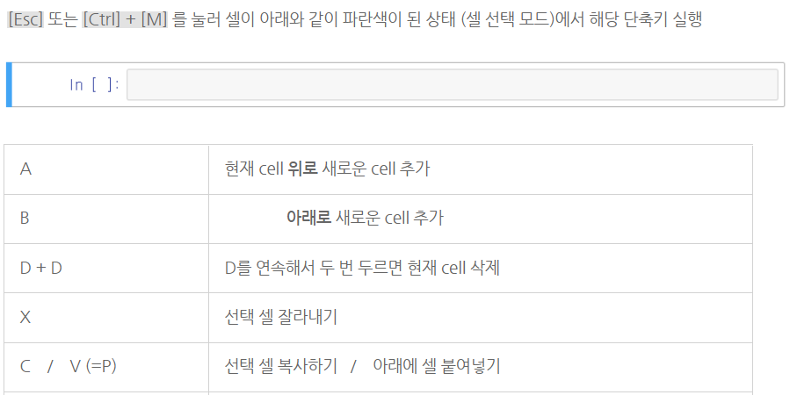
Unit 1 기온 데이터 분석 시작하기
1 | jupyter lab 명령어
Command 모드

Slide 17
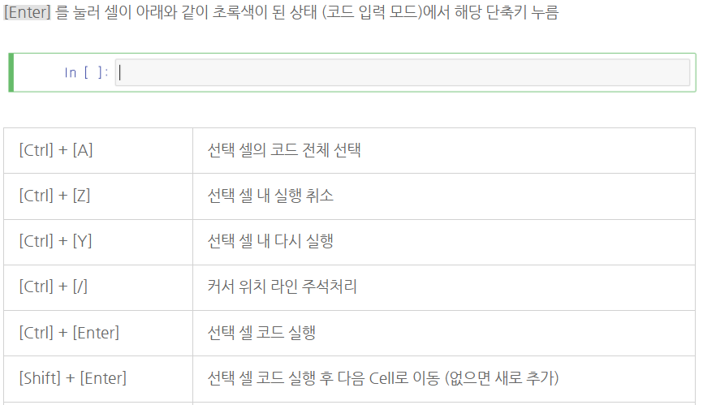
Unit 1 기온 데이터 분석 시작하기
1 | jupyter lab 명령어
Edit 모드

Slide 18
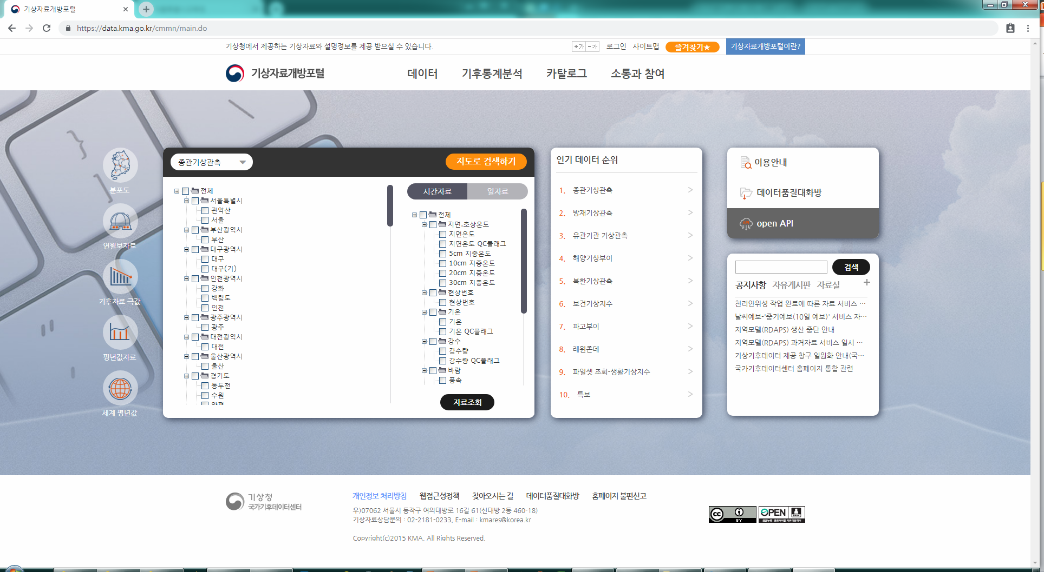
Unit 1 기온 데이터 분석 시작하기
2 | 기온 공공데이터 살펴보기
기상자료개방포털 홈페이지를 통해 기상 관련 데이터 수집
https://data.kma.go.kr

Slide 19
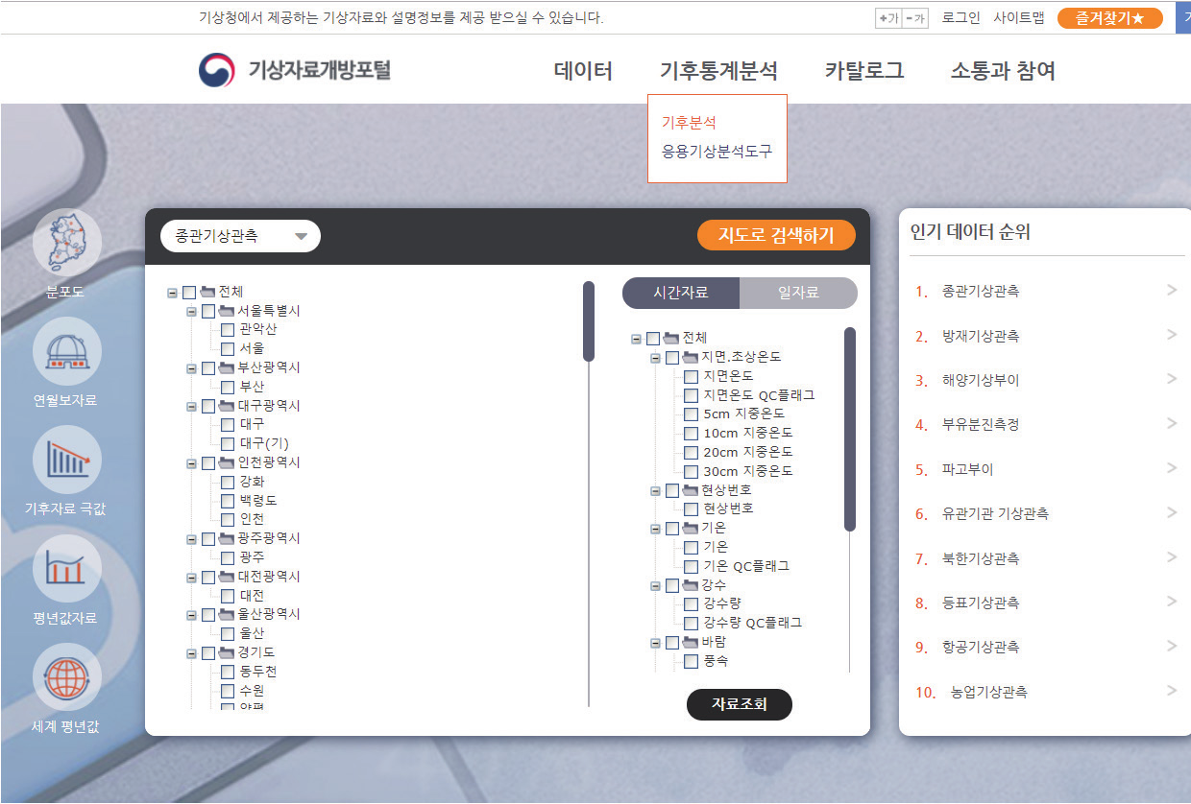
Unit 1 기온 데이터 분석 시작하기
2 | 기온 공공데이터 살펴보기
기상자료개방포털 홈페이지 - [기후통계분석] - [기후분석]

Slide 20
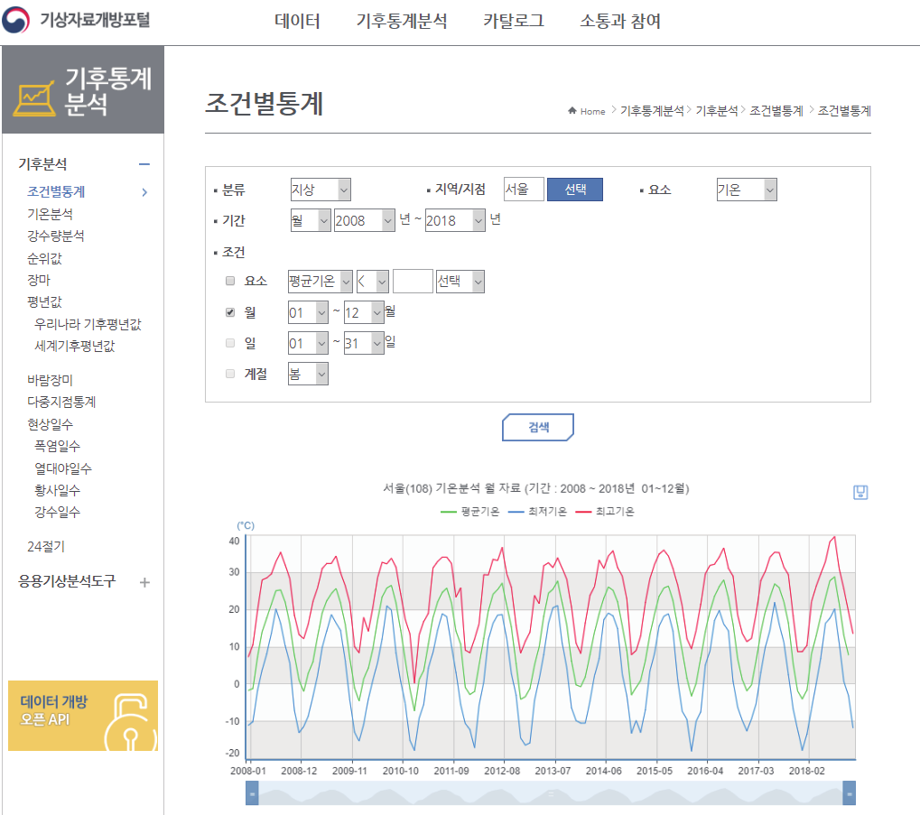
Unit 1 기온 데이터 분석 시작하기
2 | 기온 공공데이터 살펴보기
[조건별통계] – [지역,기간 설정] – [검색]
tip) 기간은 1904년부터 검색이 가능하지만, 실제 데이터는 1907년 10월 1일부터 제공(서울 기준)

Slide 21
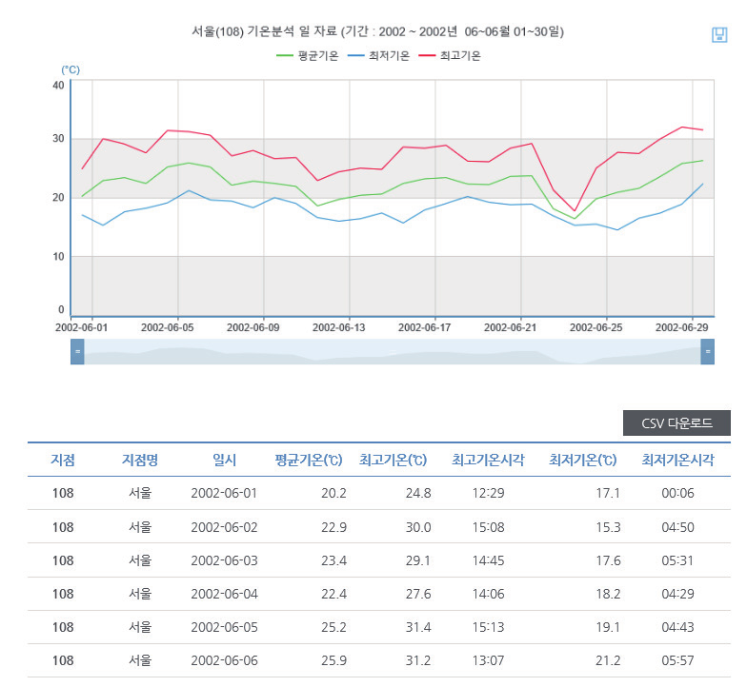
Unit 1 기온 데이터 분석 시작하기
2 | 기온 공공데이터 살펴보기
[CSV다운로드] 버튼 클릭

Slide 22
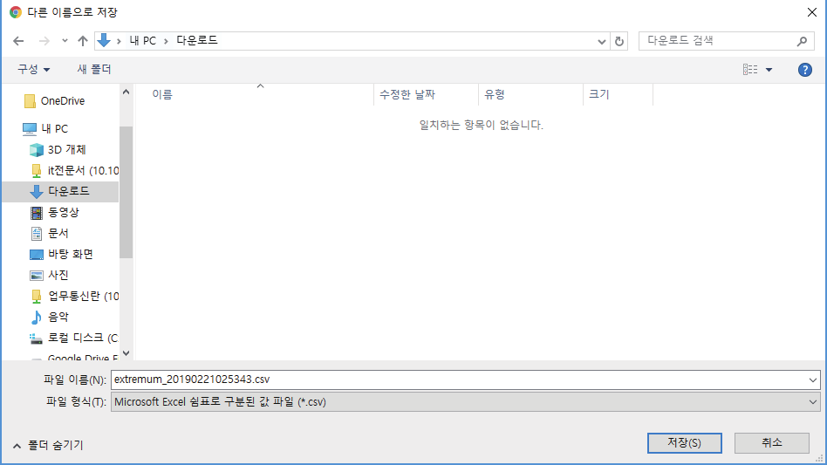
Unit 1 기온 데이터 분석 시작하기
2 | 기온 공공데이터 살펴보기
csv 파일을 원하는 폴더에 저장(여기에서는 다운로드 폴더)

Slide 23
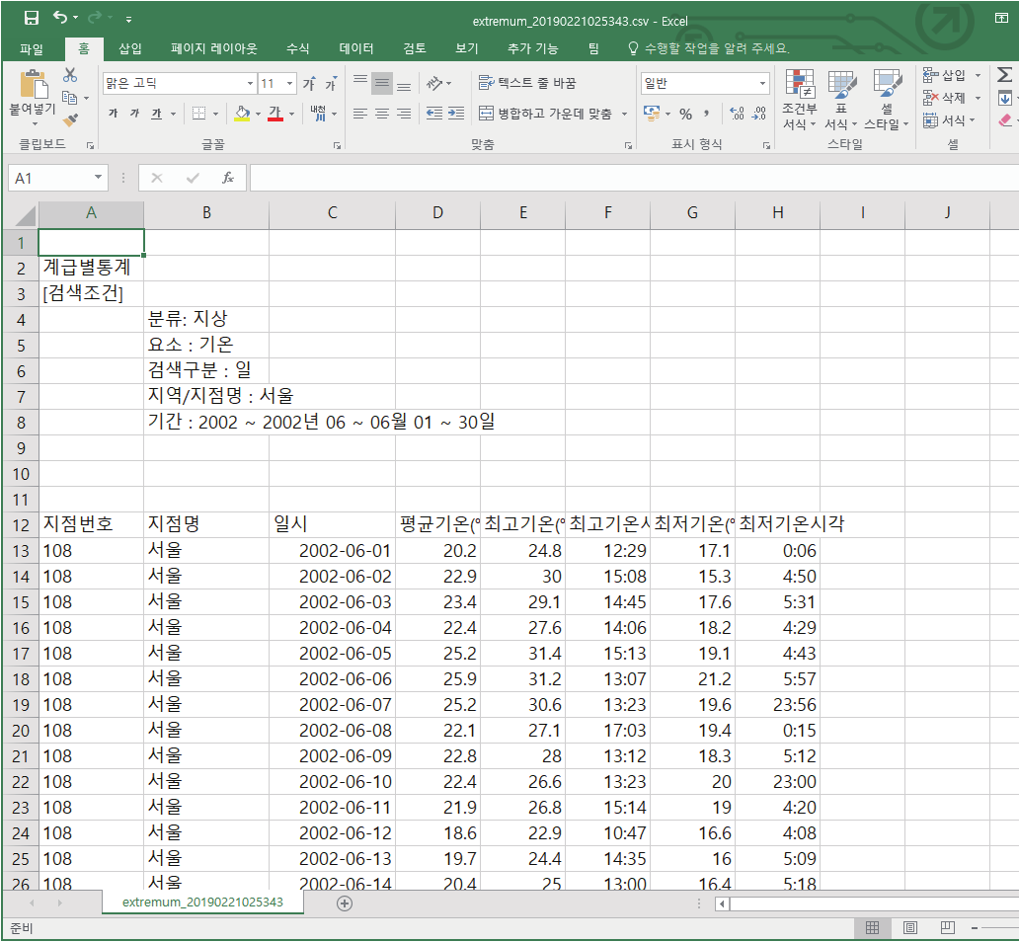
Unit 1 기온 데이터 분석 시작하기
3 | CSV 파일이란
‘ Comma - Separated Values ’의 약자
각각의 데이터 값을 콤마(,)로 구분하는 파일 형식

Slide 24
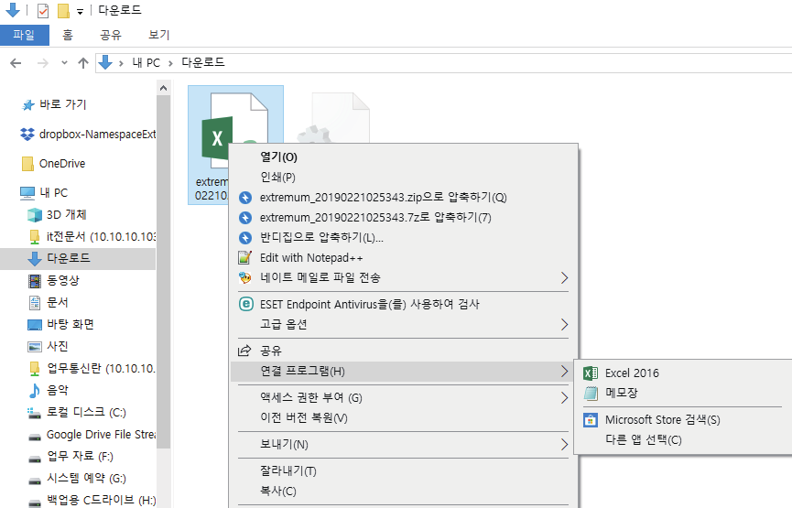
Unit 1 기온 데이터 분석 시작하기
3 | CSV 파일이란
csv 파일 메모장으로 열어보기

Slide 25
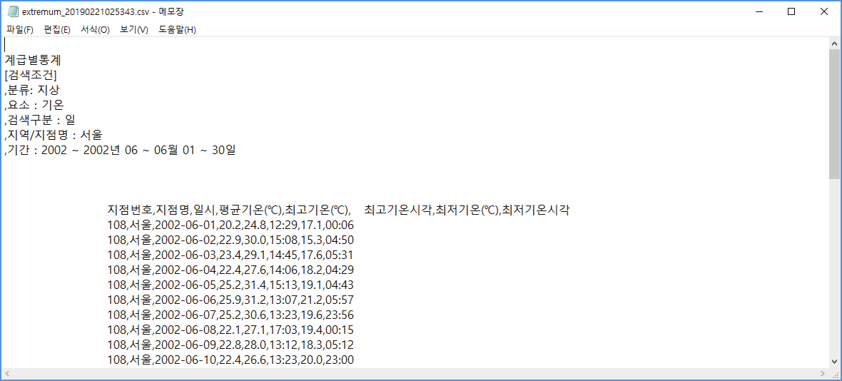
Unit 1 기온 데이터 분석 시작하기
3 | CSV 파일이란
csv 파일 메모장으로 열어보기

